Slide 1
1. KŠPA Kladno, s. r. o., Holandská 2531, 272 01 Kladno, www.1kspa.cz
Číslo projektu: | CZ.1.07/1.5.00/34.0292
Číslo materiálu: | VY_22_INOVACE_ANJ-GRAMATIKA-12
Tematický celek (sada): | ANJ - GRAMATIKA
Téma (název) materiálu: | SOME, ANY, NO
Předmět: | Anglický jazyk
Ročník / Obor studia: | 1. – 2. / všechny obory studia
Autor / datum vytvoření: | Monika Vaidlová / 12.11.2013
Anotace: | Žáci se seznámí s užitím a překladem some, any, no.
Metodický pokyn: | Prezentace je určena k výuce a samostudiu.
Tento výukový materiál vznikl v rámci Operačního programu Vzdělávání pro konkurenceschopnost

Slide 2
SOME, ANY, NO

Slide 3
UŽITÍ
Pravidla užití some, any a no se týkají i jejich složenin, přesný význam tedy vyplývá z typu věty, ve které jsou použity.
SOME – somebody, something, somewhere
ANY – anybody, anything, anywhere
NO – nobody, nothing, nowhere

Slide 4
KLADNÁ OZNAMOVACÍ VĚTA
SOME
užíváme ho ve významu nějaký, některý nebo plní funkci neurčitého členu u podstatných jmen v množném čísle a u nepočitatelných podstatných jmen
They´ve got some flowers in their room.
Ve svém pokoji mají květiny.

Slide 5
ANY
v kladných oznamovacích větách ho používáme v širším významu-jakýkoliv, kterýkoliv
What cake does he like? He likes any cake.
Jaký koláč má rád? Má rád jakýkoliv(všechny).

Slide 6
ZÁPORNÉ VĚTY
ANY
V angličtině smí stát ve větě pouze jeden zápor!
Pokud je zápor u slovesa, slovo any překládáme jako žádný.
She hasn´t got any problems.
Nemá žádné problémy.

Slide 7
NO
Použijeme-li no ve větě, nesmí tam být už jiný zápor, sloveso je kladné!
She´s got no money.
Nemá žádné peníze.
Nobody is perfect.
Nikdo není dokonalý.

Slide 8
Porovnejte tyto věty.
He doesn´t know anybody here.
He knows nobody here.
Nikoho tu nezná.
Varianta s any je běžnější.

Slide 9
TÁZACÍ VĚTY
SOME
-some používáme v otázce, na kterou očekáváme kladnou odpověď
May I offer some tea?
Můžu vám nabídnout čaj?(Očekáváte, že ten čaj budou chtít.)

Slide 10
ANY
-nevíme, jaká bude odpověď, jestli kladná nebo záporná, zjišťujeme to
Does anybody know this country?
Zná někdo tuto zemi?

Slide 11
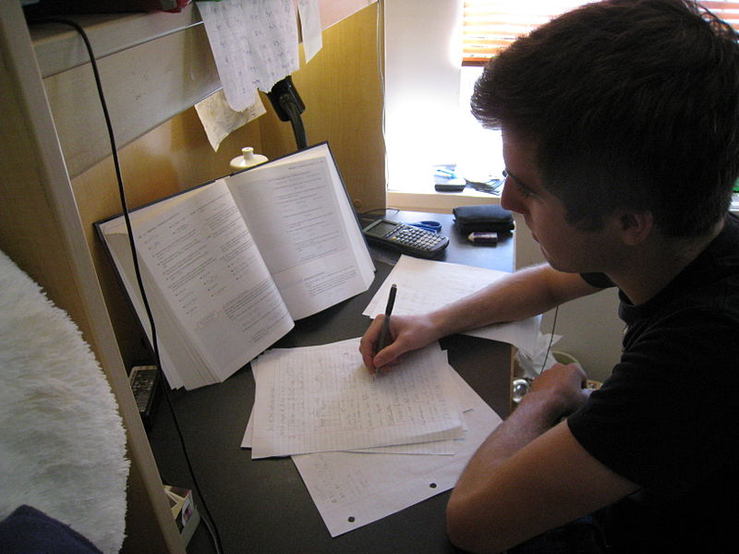
Procvičení

Slide 12
Vyberte správnou variantu.
1)There isn´t any/some potato soup today.
1)any
2)No, they haven´t got any/no children.
2)any
3)There isn´t anybody/somebody in the hall.
3)anybody

Slide 13
Přeložte tyto věty.
1)Nikomu se to nelíbí.
1)Nobody likes it.
2)Anglicky mluví leckdo.
2)Anybody speaks English.
3)Je tam něco?
3)Is there anything there?
4)Marie potřebuje něco nového.
4)Mary needs something new.

Slide 14
Použité zdroje
GNARLY, Craig. en.wikipedia.org [online]. [cit. 18.1.2013]. Dostupný na WWW: http://en.wikipedia.org/wiki/File:Studying.jpg
Materiály jsou určeny pro bezplatné používání pro potřeby výuky a vzdělávání na všech typech škol a školských zařízení. Jakékoli další využití podléhá autorskému zákonu.

